Slide 1
Windows内存管理
操作系统课程组

Slide 3
Windows虚拟地址空间
虚拟地址空间(Virtual address space)
  A set of virtual memory addresses that a process can use.
特点
  平面(线形)空间
  大小和物理内存无关
  每个进程拥有的私有地址空间，其他的进程在未经允许的条件下不能访问此地址空间

Slide 4
Windows虚拟地址空间
32-bit x86 Address Space
  虚拟地址空间最大为4GB
3 GB user space
Default
3 GB
User
process
space
2 GB
用户进程空间
（低端x00000000—x7FFFFFFF）
2 GB
系统空间
（受保护,高端x80000000--xFFFFFFFF）
1 GB
System Space
Windows 2000 Advanced Server, Windows XP(SP2及后继版本), Windows Server 2003

Slide 5
Windows虚拟地址空间
00000000
virtual
pages
7FFFFFFF
Physical Memory
80000000
C0000000
page
table
entries
C1000000
FFFFFFFF

Slide 6
Windows虚拟地址空间
64-bit Address Spaces
x64
Itanium
8192 GB
(8 TB)
User
process
space
7152 GB
(7 TB)
User
process
space
6657 GB
System
Space
6144 GB
System
Space

Slide 7
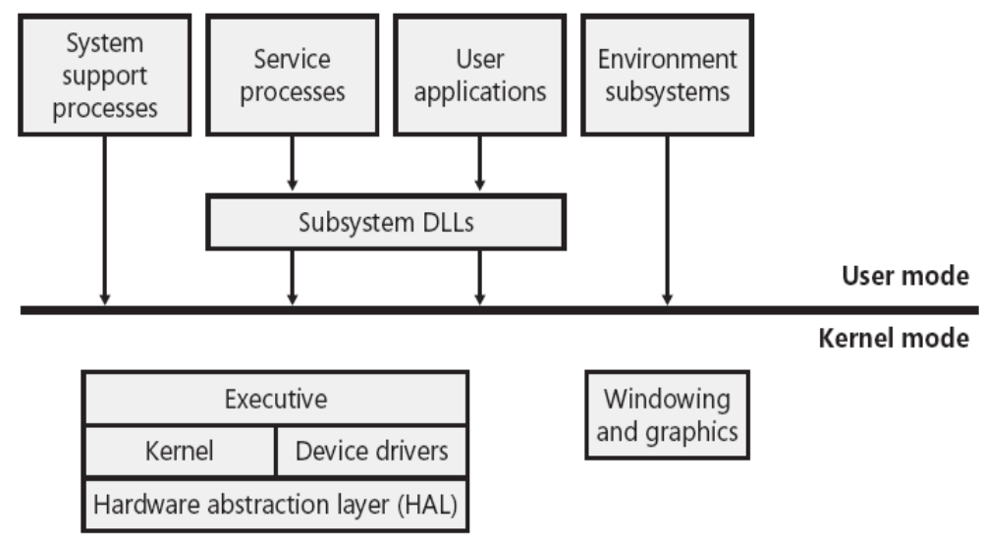
Windows内存管理器
Windows的内存管理器是执行体(Executive)的一部分，位于文件Ntoskrnl.exe中
简化的windows结构图
Notes:
Executive: 包含了基本的操作系统服务，包括内存管理、进程和线程管理、安全性、I/O、网络和跨进程通信等。

Slide 8
Windows内存管理器
内存管理器的主要任务
  将一个进程的虚拟地址空间映射到物理内存中(mapping)。
  数据交换(swap)。当物理内存被过度使用时，将内存中的一些内容转移到磁盘上；并且，在以后需要这些内容时，再将它们读回到物理内存中。

Slide 9
Windows内存管理器
内存管理器提供的服务(面向用户)
  分配和释放虚拟内存
  进程之间共享内存
  将文件映射到内存
  将虚拟页面刷新到内存
  获得虚拟页面的信息
  改变虚拟页面的保护属性
  将虚拟页面锁在内存
  ……
API函数：
页面粒度的虚拟内存函数
内存映射文件函数
堆函数

Slide 10
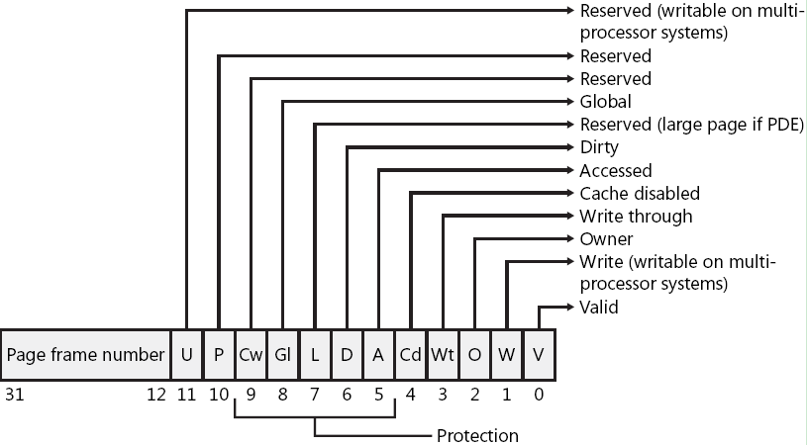
Windows的内存管理方案
Windows内存管理采用的是虚拟页式管理方案，默认情况下，每个页面大小为4KB。
Windows页面组织方式(二级页表结构)
  页表(Page Table): A page of mapping information
Page Table
(1024 PTEs,
每个页表可映射4MB数据页面)
PTE(page table entry): 4字节

Slide 11
Windows的内存管理方案
  页目录(Page directory)
KPROCESS
PDE(page directory entries )
4字节: 记录页表的状态和位置
Page Directory
(one per process, 1024 entries)
Page Tables

Slide 12
Windows的内存管理方案
PFN 0
1
2
KPROCESS
3
4
5
6
physical
page number
(“page frame
number” or “PFN”)
7
8
9
10
11
12
Page Directory
Page Tables
Physical Pages

Slide 13
Windows虚拟地址变换
x86系统32位虚拟地址结构
31 22 21 12 11 0
页目录索引
页表索引
页内字节索引
10 bits
10 bits
12 bits
虚拟页号

Slide 14
Windows虚拟地址变换
PFN 0
地址变换过程(x86系统)
1
31 0
2
Page table
selector
Page table
entry selector
Byte within page
3
4
5
6
index
7
physical
page number
(“page frame
number” or “PFN”)
8
9
index
10
11
12
Page Directory
Page Tables
Physical Pages

Slide 15
Windows页面错误
在页面表换该过程中，可能会发现PTE的有效位被清除的情况，这表明出于某种原因，该页面无法被当前进程访问。在此对一个无效页面的引用被称为页面错误(page fault)
引发错误的原因
  缺页
  页面在内存，但在备用或修改队列中
  访问违例
  ……

Slide 16
Windows页面错误
缺页错误的处理方法
  采用请求调页和页簇化技术
    当发生缺页中断时，windows内存管理器将所需页面及其之前或之后的少量页面一起加载到内存中。根据程序行为局部性理论，这种页簇化技术可以减少缺页中断次数。
    Windows系统中如果缺页的原因是因为引用数据页面错误，则簇的大小为3，否则为7。

Slide 17
工作集
定义
  A subset of virtual pages resident in physical memory.
分类
  进程工作集：进程当前在内存中的页面的集合。
  系统工作集：系统代码和数据驻留在内存中的页面的集合。

Slide 18
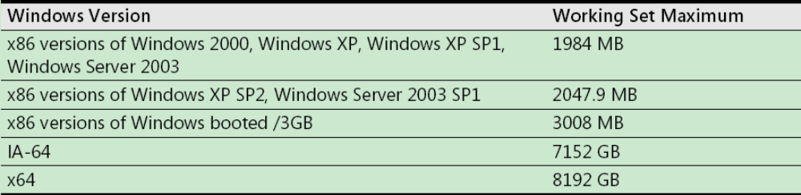
工作集
工作集管理
  每个进程在开始时都有一个默认的工作集大小(50个页面)和一个最大值(345个页面)。工作集最大值是在系统初始化时计算得到的。
  工作集最大值的上限

Slide 19
工作集
  Windows对工作集大小的调整
    当一个进程的工作集降低到最小工作集后，如果该进程再发生缺页中断，则该进程的工作集增加。
    当一个进程的工作集升到最大工作集后，如果没有足够内存可用，则进程每发生一次缺页中断，windows内存管理程序从该进程工作集中淘汰掉一个旧页(全局和局部组合的模式:局部FIFO算法)，然后调入新页。不过如果此时内存空间足够，windows也允许进程的工作集超越其最大工作集。
    当物理内存不足时，windows会检测每一个进程的工作集大小，如果大于其最小工作集，则淘汰该工作集中的一些页，直到空闲内存数量足够用或者每个进程都达到其最小工作集。
    ……

Slide 20
Further Reading
Mark E. Russinovich and David A. Solomon, Microsoft Windows Internals, 4th Edition, Microsoft Press, 2004.
  Chapter 7 - Memory Management
    Page Fault Handling
    Working Sets
    Memory Pools
    Page Frame Number Database
    Memory Manager
    Services the Memory Manager Provides
    Address Translation
    Shared Memory and Mapped Files

Slide 21
Source Code References
Windows Research Kernel sources
  \base\ntos\mm – Memory manager
    \base\ntos\inc\mm.h – additional structure definitions
    \base\ntos\cache – Cache manager
    Wslist.c, Wsmanage.c – working set management
    Pfnlist.c – physical memory list management
    Modwrite.c – modified page writer

Slide 22
References
[1] Mark E. Russinovich and David A. Solomon, Microsoft Windows Internals, 4th Edition, Microsoft Press, 2004.
[2]孟静，《操作系统教程——原理和实力分析》(第二版), 高等教育出版社， 2006.5
[3] Windows Academic Program, Windows OS Internals Curriculum Resource Kit (CRK) , UnitOS5 - Memory Management.

